Slide 1

2023/9/19
高额奖学金答辩
2023.9.19
汇报人：周延霖
DEFENCE REPORT

Slide 2
CONTENTS
CONTENTS
01
02
03
04
科研创新
竞赛训练
社会实践
文体活动

Slide 3
2023/9/19
01
科研创新
Continue
DEFENCE REPORT

Slide 4
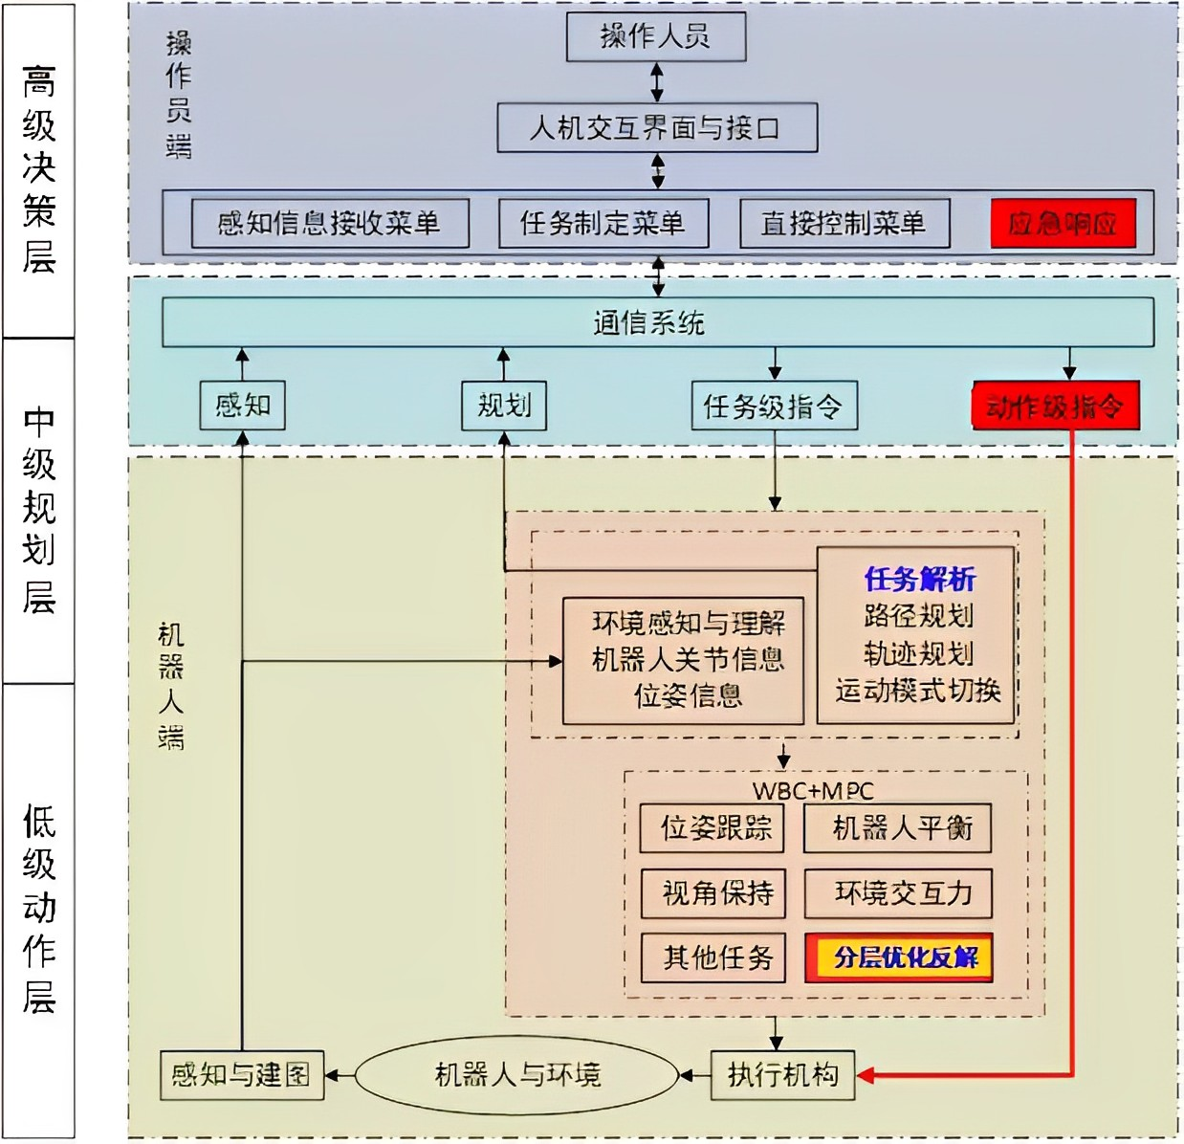
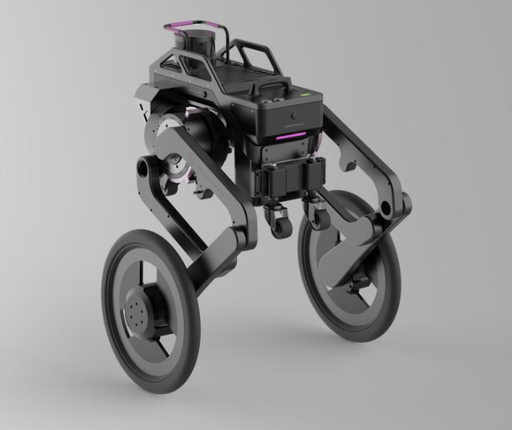
01
科研创新
机器人与信息自动化研究所

Slide 5
2023/9/19
02
竞赛训练
Continue
DEFENCE REPORT

Slide 6
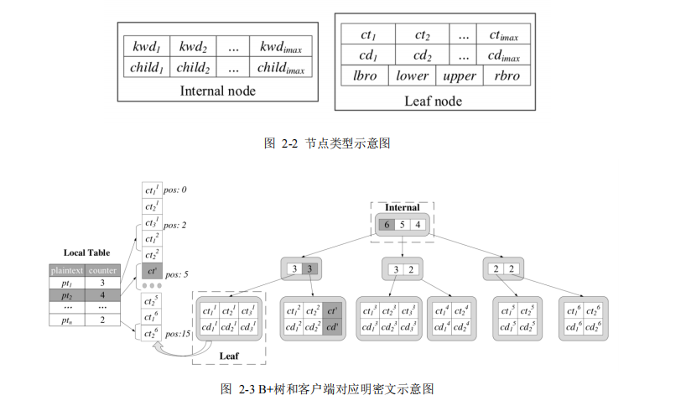
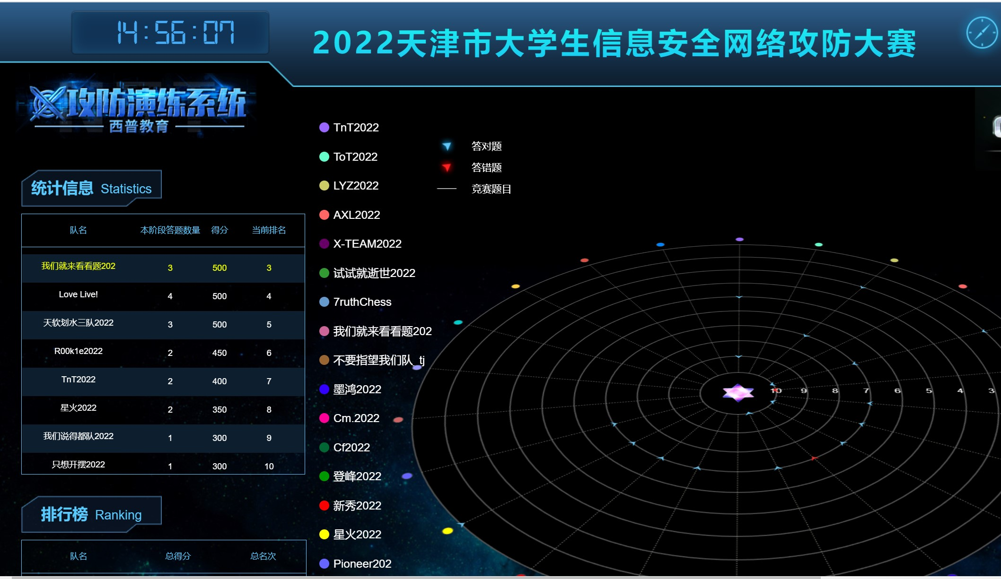
02
竞赛训练
全国密码技术竞赛
天津市CTF竞赛

Slide 7
2023/9/19
03
社会实践
Continue
DEFENCE REPORT

Slide 8
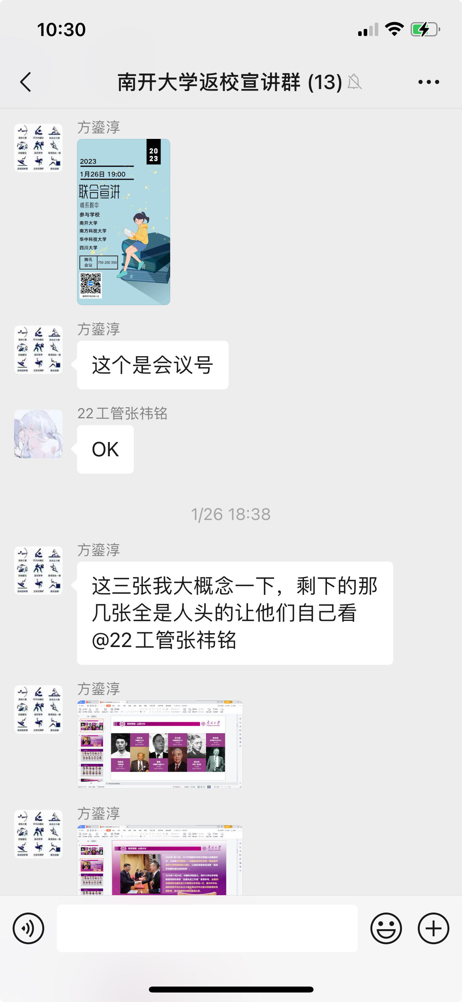

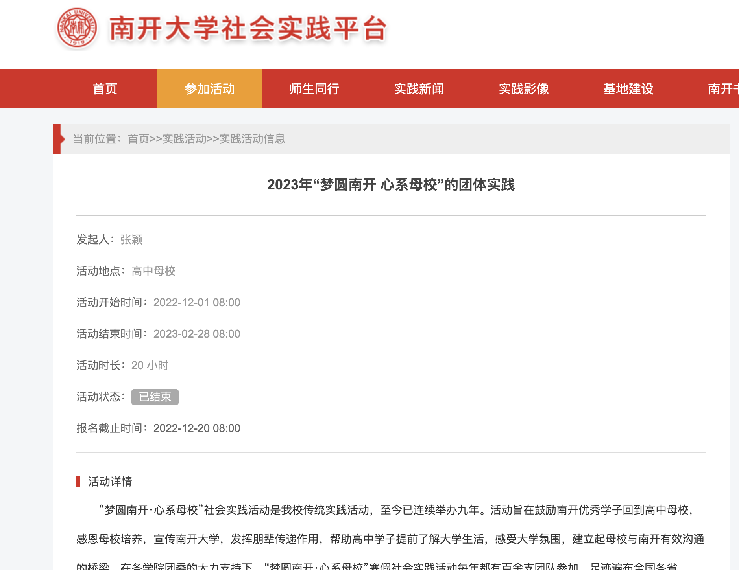
03
社会实践

Slide 9
2023/9/19
04
文体活动
Continue
DEFENCE REPORT

Slide 10
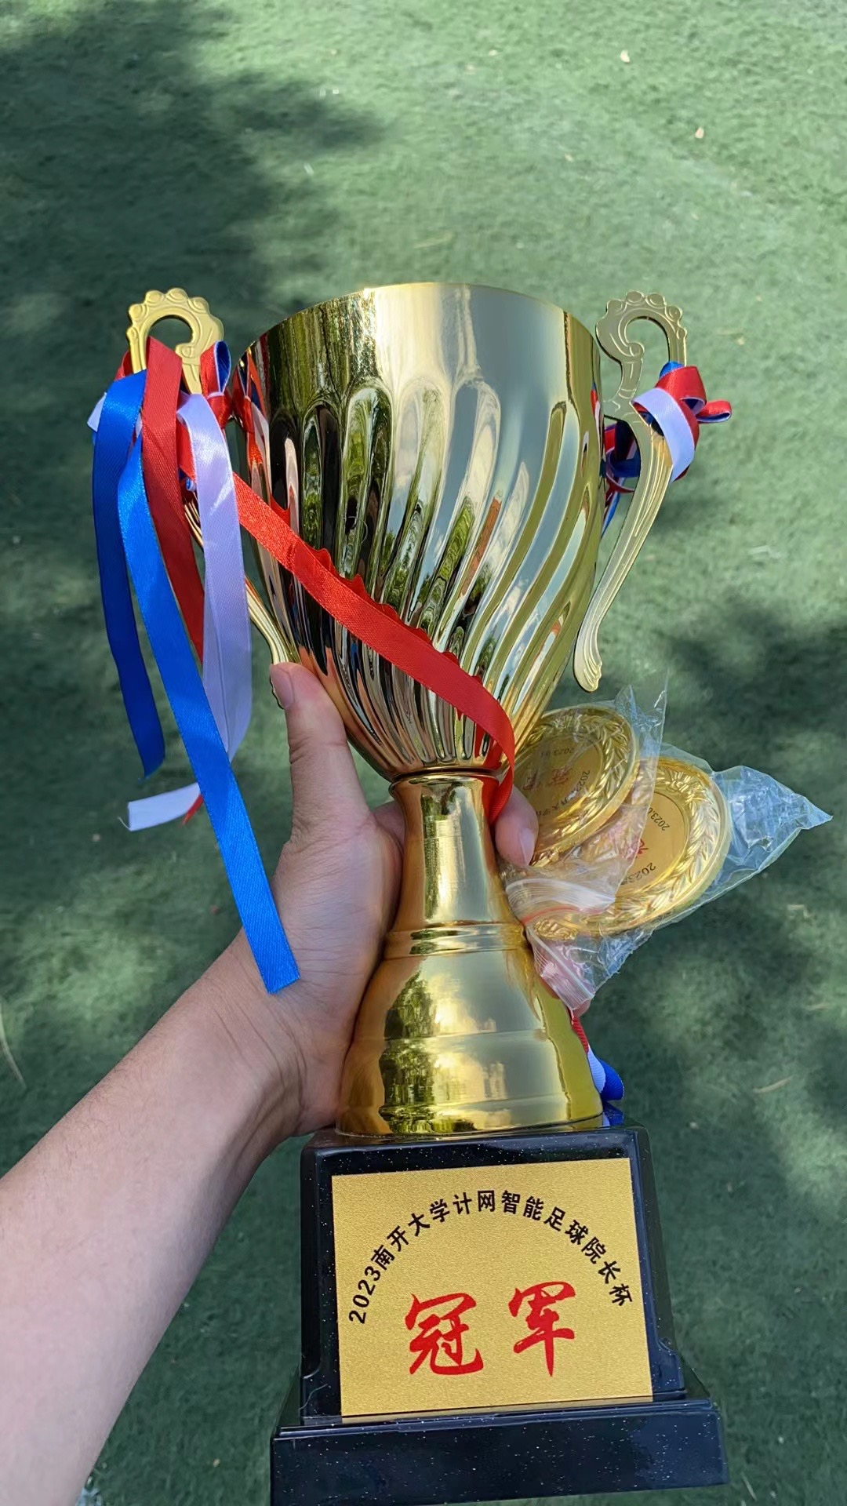
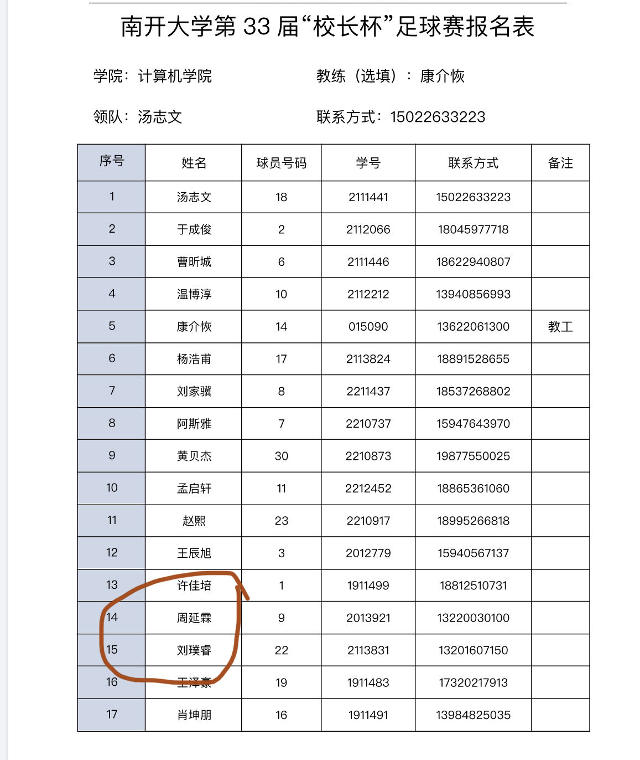
04
文体活动

Slide 11
2023/9/19
Functional Scholarship Denfense
感谢您的观看 THANKS
汇报人：周延霖

